Slide 4
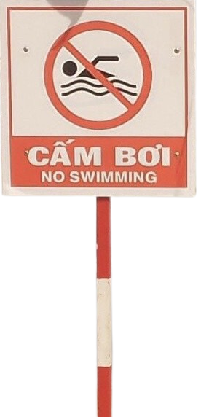
BIỂN BÁO CẤM BƠI
KHU VỰC NGUY HIỂM
KHU VỰC AN TOÀN

Slide 5
TRÒ CHƠI:
VÒNG QUAY DIỆU KỲ

Slide 7
Quay về

Slide 8
Quay về

Slide 9
Quay về

Slide 14
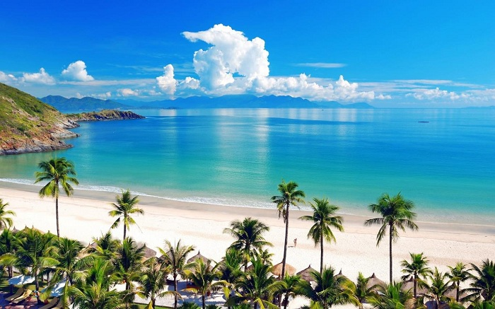

Slide 15
